Slide 1
FEEL LIGHT
창의적공학설계 3조
장원준 (팀장)
권혁진 문태진
손용락 조세현

Slide 2

01
개요
날씨 표현을 위한 아두이노 스마트 무드등
Team : Take A Look!

Slide 3
01
개요
Who
오늘의 날씨로 분위기를 연출하고 싶은 사람들
Environment
침실 등의 일상적인 생활 공간
Main Function
오늘의 날씨에 따른 분위기 연출
Application Plan
Outside : 날씨를 미리 확인하고 준비함
Inside : 집 안에서 바깥 날씨의 분위기를 느낌

Slide 4
01
개요
Project Summary
본 프로젝트에서는 날씨를 실시간으로 확인하고 날씨에 따른
특별한 연출로 집 안에서도 바깥의 날씨와 동일한 분위기를 느낄 수 있도록 하는 무드등을 개발함
Expectation
스마트폰을 사용하지 않아도 실시간으로 날씨 확인이 가능
비나 눈, 폭염과 같은 날씨에 사용자가 미리 준비할 수 있음
집 안에서도 바깥의 날씨와 동일한 분위기를 연출할 수 있음

Slide 5
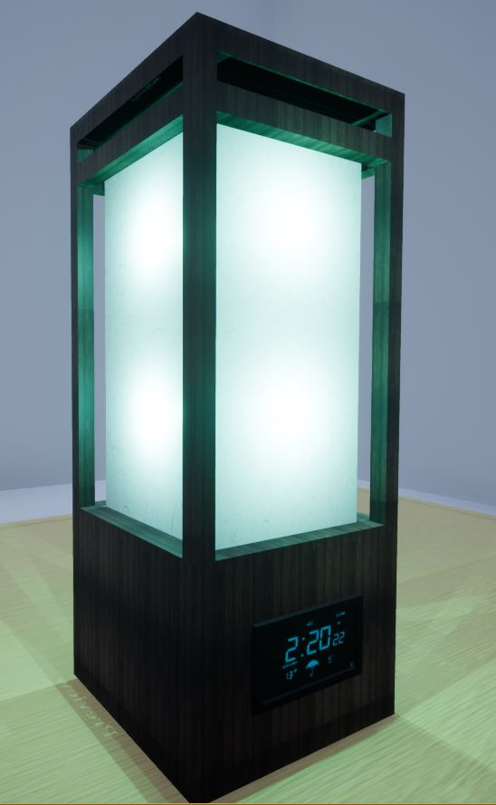
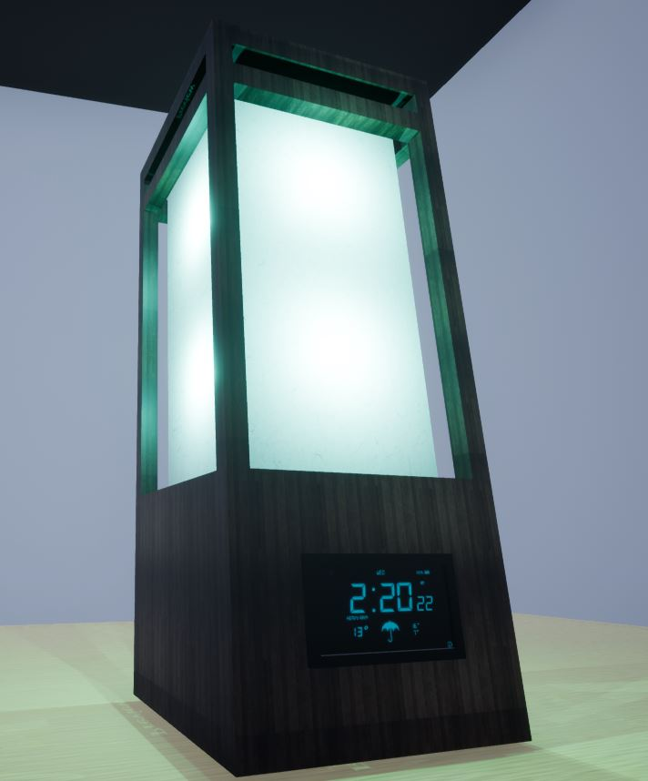
01
개요

Slide 6
02
구성도
시스템 구성도

Slide 7
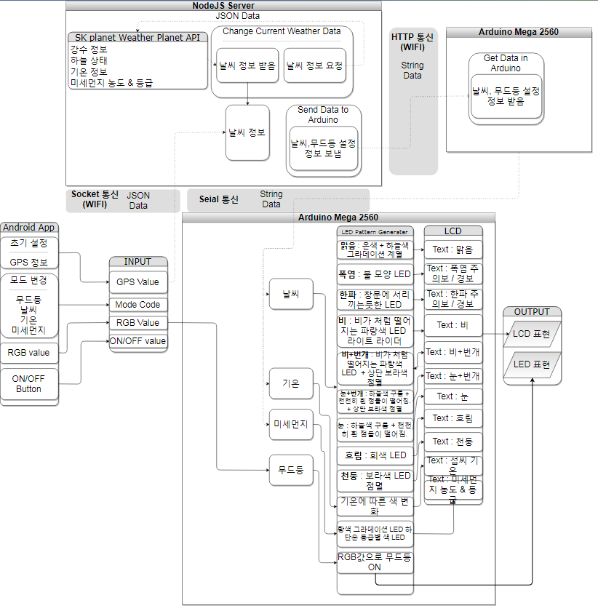
02
SW 구성도

Slide 8
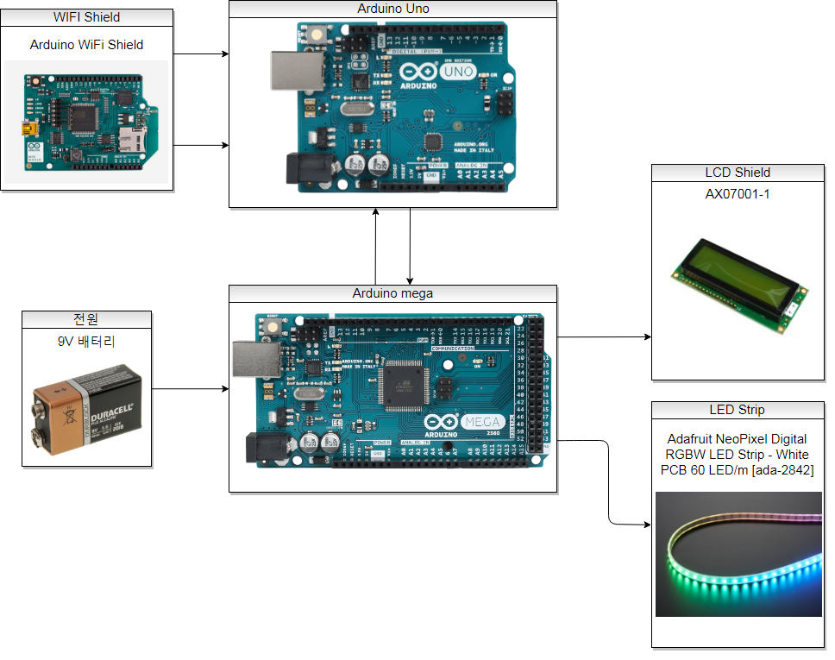
02
HW 구성도

Slide 9
03
장애 요소
장애 요소 및 해결 방안

Slide 10
03
장애 요소 1
배선으로 인한 장애 요소
1. 점퍼선이 엉키고 꼬여 분류가 어려움 : 회로 혼란
2. Bread board에서 점퍼선이 분리됨 : 접착력 부족
해결방안 : 절연 테이프
1. 절연 테이프를 이용하여 연관된 점퍼선끼리 분리
2. 절연 테이프를 이용하여 점퍼선을 Bread board에 부착

Slide 11
03
장애 요소 2
LED 딜레이로 인한 장애 요소
1. LED 패턴이 자연스럽게 보이지 않음 : 딜레이 발생
해결방안 : 코드 최적화
1. 반복되는 코드를 묶고 주석을 지움

Slide 12
03
장애 요소 3
Socket 통신으로 인한 장애 요소
1. Arduino SocketIO-client 라이브러리 작동 하지 않음 : 호환 안됨
2. 통신과 LED 동시 컨트롤 불가능 : Single Thread
해결방안 : 통신 방법 변경
1. 아두이노와 서버와의 통신은 http에서 get 방식으로 통신
2. 통신용 Uno 하나와 LED용 MEGA를 배치하고 서로 시리얼 통신

Slide 13
04
제작 과정
제작 과정

Slide 14
04
제작 과정
영상

Slide 15
05
결과물
결과물

Slide 16
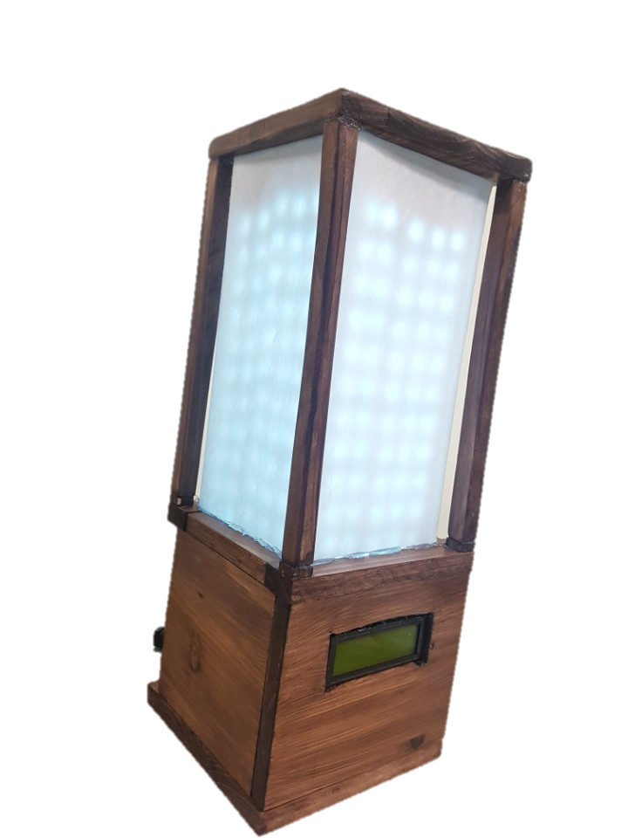
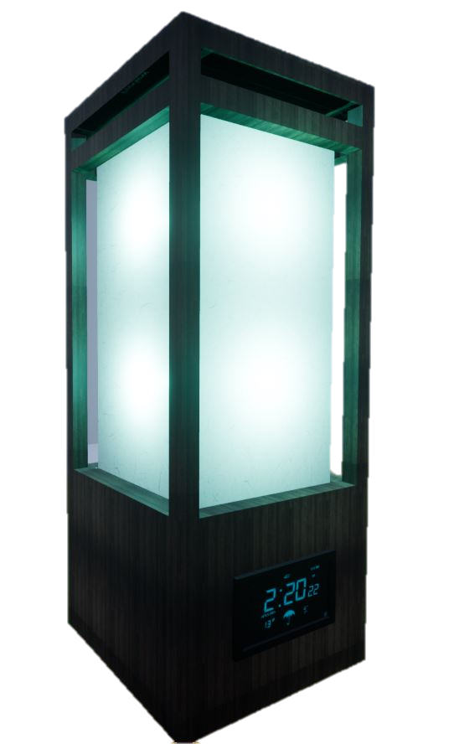
05
결과물

Slide 17
05
결과물
영상

Slide 18
06
Q&A
Question & Answer
안돼 안돼 하지마 돌아가 그만해
그러지마 우리 사이에 그러는 거 아니잖아
뭐 물어볼라고 물어볼 거 없는 거 다 알아
질문하면 3일 동안 삐질 거야 각오해 진짜야

Slide 19
THANK YOU!

